Slide 1
Atelier ACE : Génétique des maladies rares et tests de charge génétique.
Presented by: Joanne Berghout, PhD
Spécialiste en génomique computationnelle humaine, Division de bio-informatique et de biologie computationnelle, National Institute of Allergy and Infectious Disease (NIAID), National Institutes of Health (NIH), Bethesda, MD, USA

Slide 2
Variation génétique et maladie
Chaque génome humain compte environ 6 milliards de nucleotides
Les génomes humains sont identiques à 99,6 % entre eux ; cependant:
chaque personne porte environ 5 millions de VNS (variants nucléotidiques simples), ainsi que d'autres types de variation (insertions et délétions, répétitions en tandem, variation structurale)
La grande majorité de cette variation est neutre sur le plan phénotypique et clinique – elle n'a aucun effet
Une autre grande partie est commune et a un effet très faible sur les traits de santé humaine
Certains exemples de variation rare peuvent être catastrophiques et provoquer des maladies et syndromes génétiques rares

Slide 3


Une composante fondamentale de la recherche axée sur les maladies consiste à distinguer les variants pertinents des variants non liés au trait d'intérêt

Slide 4
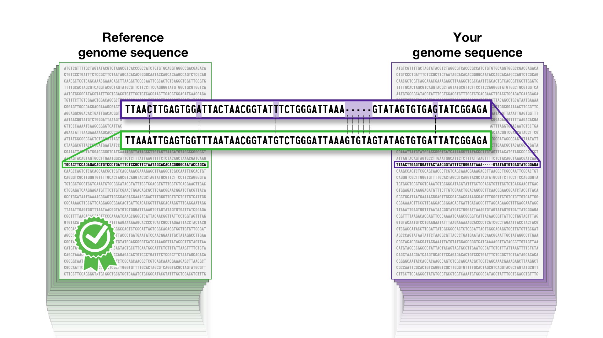
Maladie génétique rare
Un gène donné est-il causalement associé à une maladie ?
Un variant donné affectant ce gène est-il associé à la maladie ?

Slide 5
Définitions:
Gène : l'unité fonctionnelle de base codée dans l'ADN et exprimée en un produit moléculaire discret (ARNm, protéine)
Allèle/variant : l'une des deux versions possibles (ou plus) d'une séquence d'ADN à un emplacement génomique donné (p. ex. chr1:55039995-C). Peut parfois désigner la position elle-même, avec ou sans détails sur la variation connue dans la population humaine (p. ex. chr1:55039995-C/T, rs334)
Diploïde : la présence de deux ensembles complets de chromosomes dans les cellules d'un organisme, un ensemble hérité de chaque gamète parental. Les humains sont diploïdes.
Génotype : la paire diploïde d'allèles qu'un individu donné porte à un emplacement génomique particulier (p. ex. AA, AG, GG, CT, …). Les génotypes peuvent être homozygotes (identiques entre eux) ou hétérozygotes (différents entre eux) chez une personne.
Génome de référence : une représentation acceptée de la séquence du génome humain (contrôlée par version ; GRCh38 est courante) utilisée par les chercheurs comme norme de comparaison avec les séquences d'ADN générées dans leurs études. Le génome de référence n'est pas un idéal humain « parfait et en bonne santé » ; puisqu'il est concrètement ACTG à tous les loci, il contient des allèles pouvant être associés à un risque accru et/ou diminué de maladies courantes, ainsi que des versions de gènes pouvant prédire certains traits. Le génome de référence n'est pas une personne réelle.

Slide 6
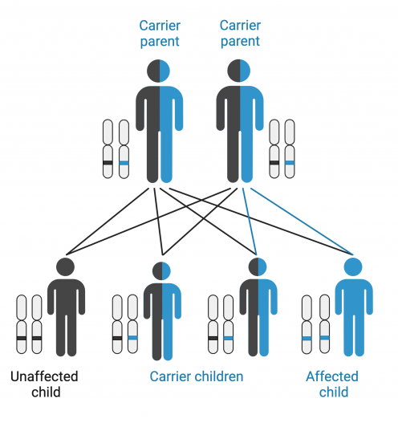
Principes d'association des maladies génétiques rares
Le variant causal doit être rare
Le variant causal doit être plus fréquent chez les cas atteints que chez les témoins non atteints
Si des données génétiques familiales sont disponibles, le variant causal doit ségréger avec le trait dans cette famille
Le variant doit avoir un effet fonctionnel sur la biologie différent de la référence
Prédictions bio-informatiques, tests expérimentaux
Une deuxième ligne de preuve indépendante soutient également la relation gène-maladie
Autres familles ou études, modèles animaux
25% 50% 25%
Strande NT, et al. Evaluating the Clinical Validity of Gene-Disease Associations: An Evidence-Based Framework Developed by the Clinical Genome Resource. Am J Hum Genet. 2017 Jun 1;100(6):895-906. doi: 10.1016/j.ajhg.2017.04.015. Epub 2017 May 25. https://pmc.ncbi.nlm.nih.gov/articles/PMC5473734/

Slide 7
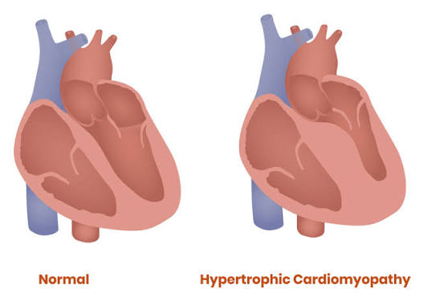
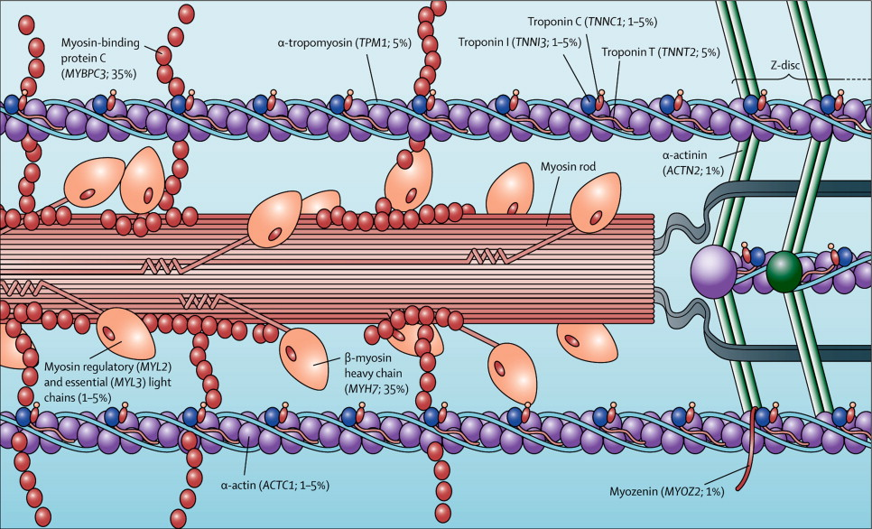
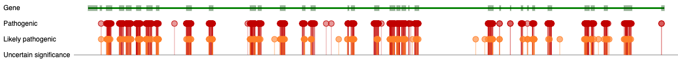
Principes d'association des maladies génétiques rares
Hétérogénéité génétique : lorsque des mutations dans un certain nombre de gènes différents peuvent toutes provoquer le même diagnostic clinique
MYBPC3
TNNT2
MYBPC3
MYH7
ACTC1
Hétérogénéité allélique : lorsque des personnes ayant le même diagnostic clinique et le même gène causal présentent des allèles pathogènes différents
Cardiomyopathie hypertrophique
MYBPC3:
Fondement conceptuel des tests de charge

Slide 8
Tests de charge (burden) et SKAT (test d'association par noyau de sequence) pour l'association gène-maladie
Suppose une hétérogénéité allélique et utilise le gène – plutôt que le variant – comme unité d'association
Test de charge (burden test) : regroupe tous les variants qualifiants au niveau du gène avant le test d'association
SKAT: utilise une statistique de composante de variance (pondérée par la fréquence inverse) qui crée un score de similarité patient à patient pour le gène. Autrement dit, si deux patients portent tous deux un variant ultra-rare au sein d'un gène, ils sont mathématiquement évalués comme deux individus très similaires.
SKAT-o (SKAT-optimal): combines burden + SKAT
Lee S, Emond MJ, Bamshad MJ, Barnes KC, Rieder MJ, Nickerson DA; NHLBI GO Exome Sequencing Project—ESP Lung Project Team; Christiani DC, Wurfel MM, Lin X. Optimal unified approach for rare-variant association testing with application to small-sample case-control whole-exome sequencing studies. Am J Hum Genet. 2012 Aug 10;91(2):224-37. doi: 10.1016/j.ajhg.2012.06.007. Epub 2012 Aug 2. https://pmc.ncbi.nlm.nih.gov/articles/PMC3415556/

Slide 9
Comparaison de modèles statistiques
Caractéristique | Burden Test (plus intuitif) | SKAT tests (plus sophistiqués)
Mécanisme central | Regroupe/agrège les variants en un score génétique unique avant de tester l'association | Agrège les statistiques de test des variants individuels en utilisant la similarité génotypique par paire
La direction de l'effet | Suppose que tous les variants causaux modifient le phénotype dans la même direction | Permet aux variants d'avoir des directions d'effet différentes/opposées (à la fois pathogènes et protecteurs)
Variants non causaux | Très sensible; la puissance statistique diminue si une grande proportion des variants inclus sont non causaux/bénins | Plus robuste; conserve bien la puissance statistique même avec de nombreux variants non causaux
Scénario optimal | Optimal lorsque la plupart des variants qualifiés sont causaux et que tous les effets partagent la même direction | Continue de fonctionner même lorsqu'une grande proportion des variants est non causale ou si les effets sont de directions opposées
Cadre statistique | Régression linéaire ou logistique sur le score de charge regroupé | Test de composante de variance utilisant l'apprentissage automatique à noyau
Paramètre de non-centralité | Sommé, puis mis au carré: NCP ∝ ( Σ w_{j} β_{j} )² | Mis au carré, puis sommé: NCP ∝ Σ w_{j}² β_{j}²

Slide 10
Principes d'association des maladies génétiques rares
Le variant causal doit être rare
Le variant causal doit être plus fréquent chez les cas atteints que chez les témoins non atteints
Si des données génétiques familiales sont disponibles, le variant causal doit ségréger avec le trait dans cette famille
Le variant doit avoir un effet fonctionnel sur la biologie différent de la référence
Prédictions bio-informatiques, tests expérimentaux
Une deuxième ligne de preuve indépendante soutient également la relation gène-maladie
Autres familles ou études, modèles animaux
25% 50% 25%
Strande NT, et al. Evaluating the Clinical Validity of Gene-Disease Associations: An Evidence-Based Framework Developed by the Clinical Genome Resource. Am J Hum Genet. 2017 Jun 1;100(6):895-906. doi: 10.1016/j.ajhg.2017.04.015. Epub 2017 May 25. https://pmc.ncbi.nlm.nih.gov/articles/PMC5473734/

Slide 11
Annotation des variants : comment savoir si un variant est rare
Commencez par votre maladie/trait, pas par la génétique
Si la maladie est bien étudiée, consultez les études de cohorte connues et les variants pathogènes déjà rapportés comme guide
ClinVar : https://www.ncbi.nlm.nih.gov/clinvar/
Votre propre cohorte
Exploitez les grandes ressources publiques
gnomAD (see also GenIE): https://gnomad.broadinstitute.org/ (https://gnomad.broadinstitute.org/news/2024-06-genie/)
All of Us: https://databrowser.researchallofus.org/snvsindels/
Portez attention à l'ascendance
De nombreux variants peuvent être rares dans une population, mais observés plus fréquemment dans une autre
La fréquence est le critère le plus important pour « qualifier » un variant

Slide 12
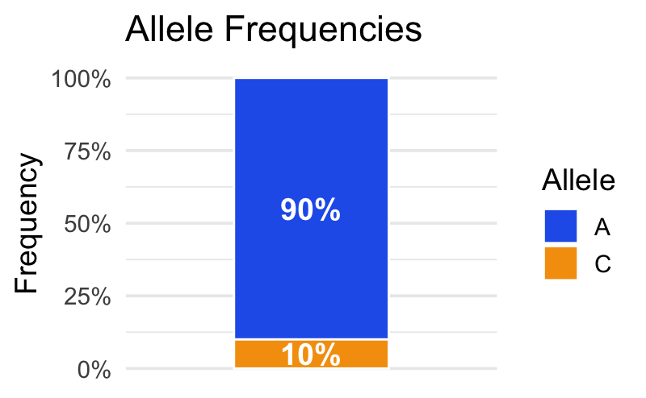
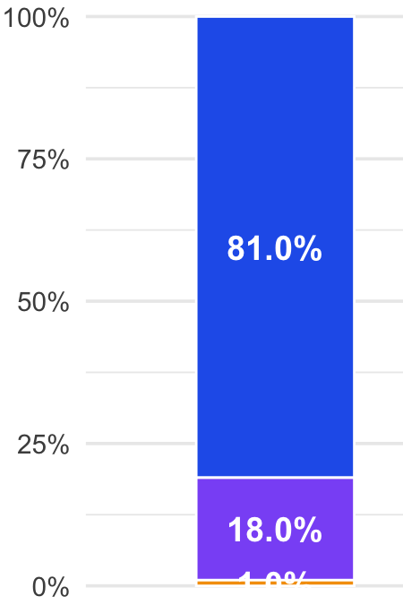

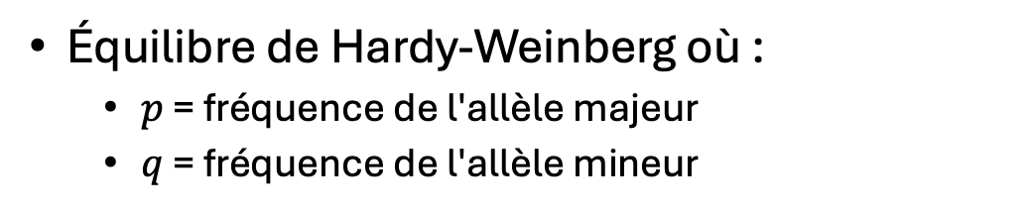
Annotation des variants : comment savoir si un variant est rare
Allele freq. Genotype freq.
Équilibre de Hardy-Weinberg où :
$p$ = fréquence de l'allèle majeur
$q$ = fréquence de l'allèle mineur
A
C
AA
AC
CC
$$1=p2+2pq+q2$$
En supposant que la fréquence de l'allèle mineur = 0,01, les fréquences génotypiques deviennent :
$$1=\left(1−0.01\right)2+2\left(1−0.01\right)(0.01)+(0.01)2$$
98.01% 1.98% 0.01%
1 personne sur 10 000 sera homozygote

Slide 13
ClinVar: https://www.ncbi.nlm.nih.gov/clinvar/
Un base de données de variants rares, fournis par des soumetteurs, interprétés par des généticiens cliniciens quant à leur potentiel à causer une maladie
Sociétés professionnelles et accréditées de tests génétiques cliniques
Chercheurs du domaine
Conçue comme un moyen de partager des informations sur les variants avec l'ensemble du domaine
Observationnelle, avec des variants observés chez de vraies personnes ayant subi des tests génétiques cliniques ou participé à des études de recherche en génétique clinique
Classée selon les catégories d'interprétation ACMG
Pathogène : cause une maladie génétique
Probablement pathogène : censé causer une maladie, mais certaines preuves convaincantes manquent
Variant de signification incertaine : répond à certains critères mais aucune décision n'a pu être prise
Probablement bénin : pensé ne pas causer de maladie, mais certaines preuves convaincantes manquent
Bénin : ne cause pas de maladie génétique

Slide 14
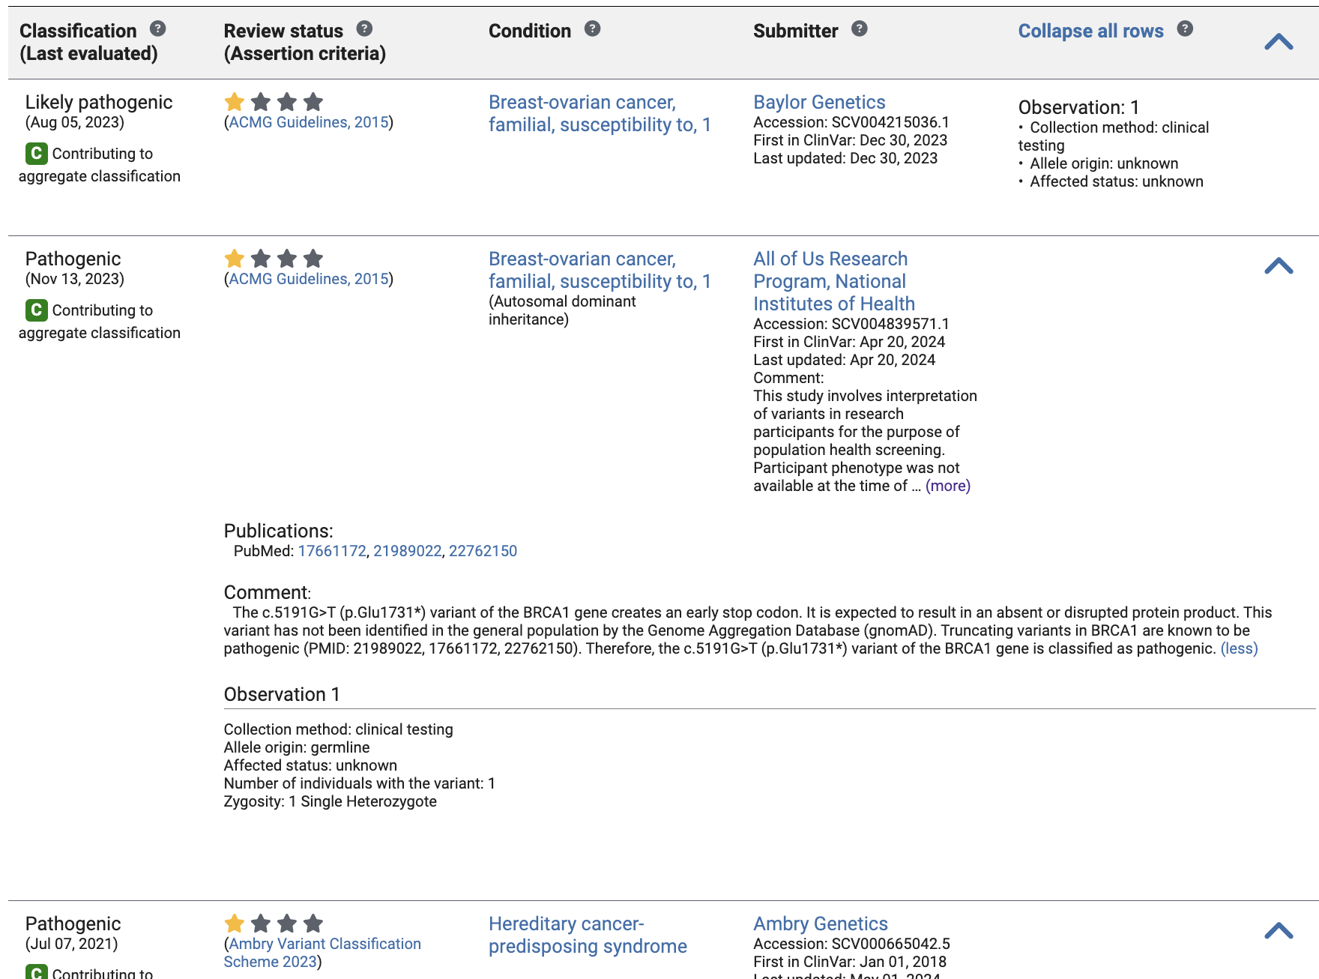
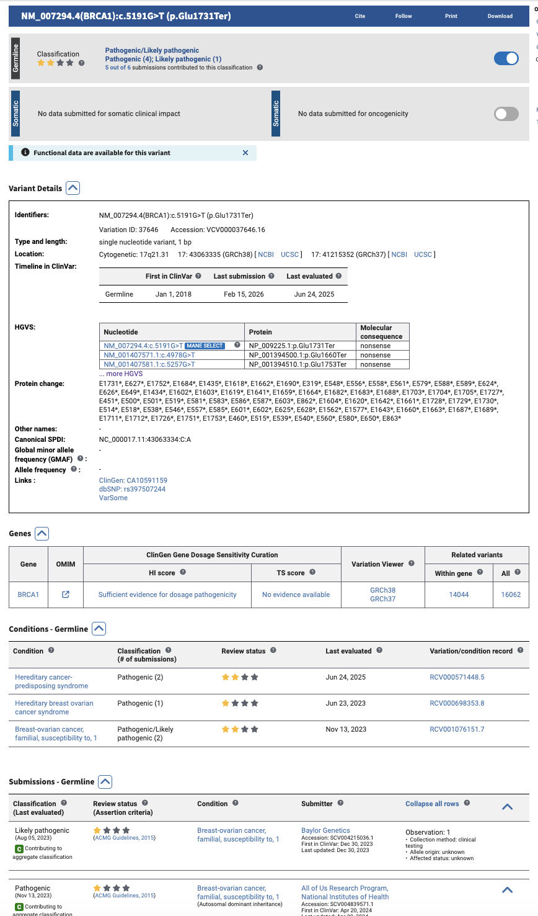
Ressource ClinVar: page de variant
https://www.ncbi.nlm.nih.gov/clinvar/variation/37646/

Slide 15
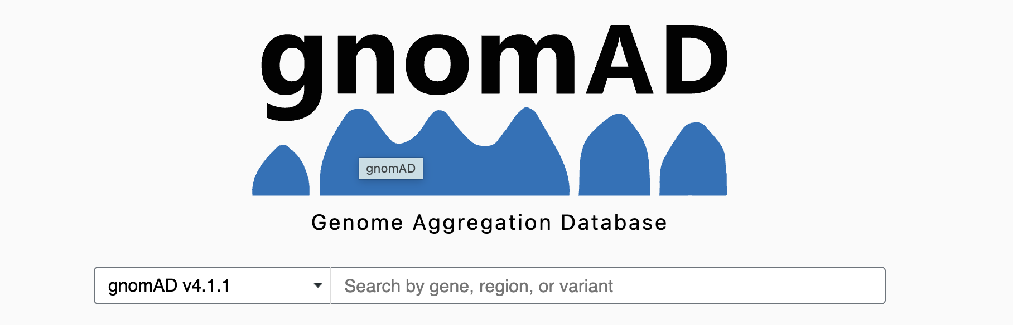
gnomAD: GeNOMe Aggregation Database
Environ 800 000 personnes, majoritairement en bonne santé (sans maladie monogénique rare connue)
Enrichie en ascendance européenne, mais comprend plusieurs milliers d'individus de populations africaines, sud-asiatiques, est-asiatiques, américaines admixées (Amérique du Sud et latino-américaines) et moyen-orientales
Assemblée de manière opportuniste à partir de génomes séquencés pour d'autres études génétiques, traitée conjointement et présentée sous forme de statistiques sommaires
https://gnomad.broadinstitute.org/

Slide 16
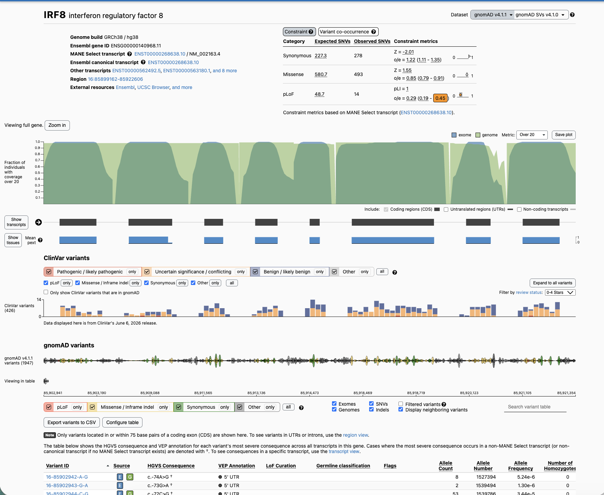
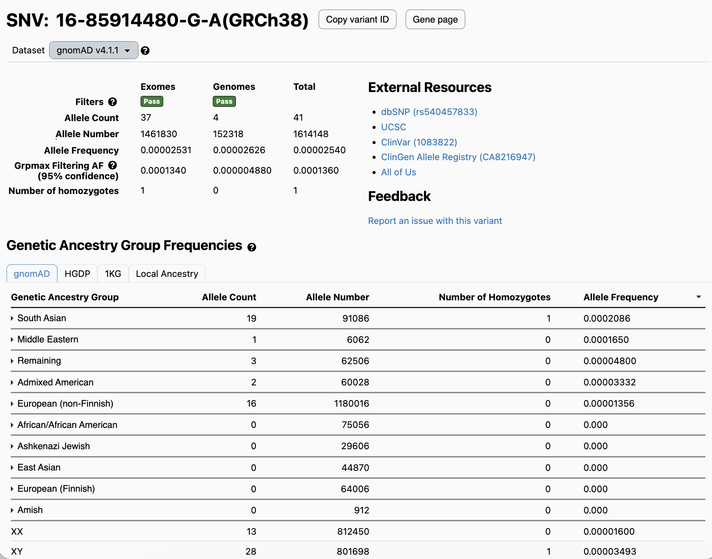
gnomAD ressource

Slide 17
Annotation des variants : comment savoir si un variant est fonctionnel
…acagaga…
…accgaga…
ÉLEVÉ
MOYEN
FAIBLE
Variant intronique
variant synonyme
…G TGT CAC T… (p..CysHis..)
…G TGG CAC T… (p..TrpHis..)
…G CGA CAA T… (p..ArgGln..)
…G CGG CAA T… (p..ArgGln..)
Variant faux-sens
AUG/START
AG | GT
AG | GT
AG | GT
AG | GT
TGA/STOP
exon1
exon2
exon3
…A CTG TAC T…
…A CTG TAG T…
…A CAA GTC T…
…A CAA AGT CT…
variant stop-gain ou non-sens
…GTA CTG GTG…
…GTA CAG GTG…
décalage du cadre de lecture
variants d'épissage cryptique
…T GTA G|gttgaat…
…T GTA C|gttgaat…
site d'épissage canonique

Slide 18
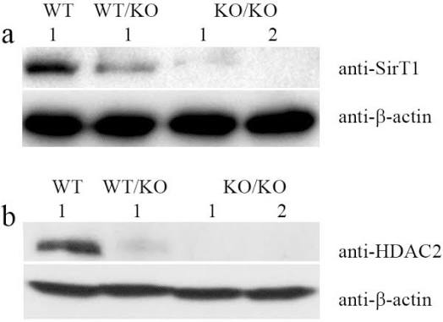
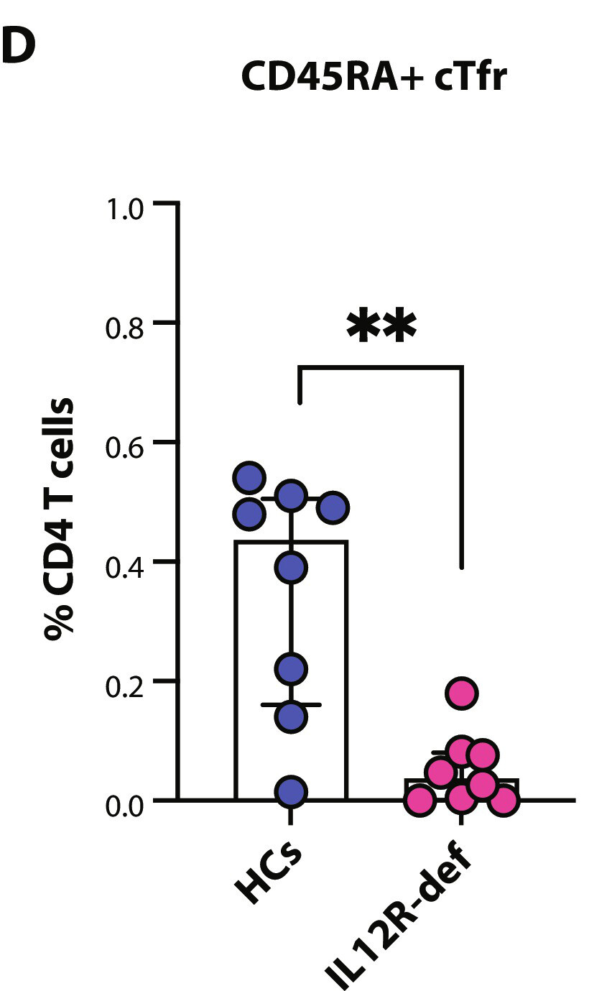
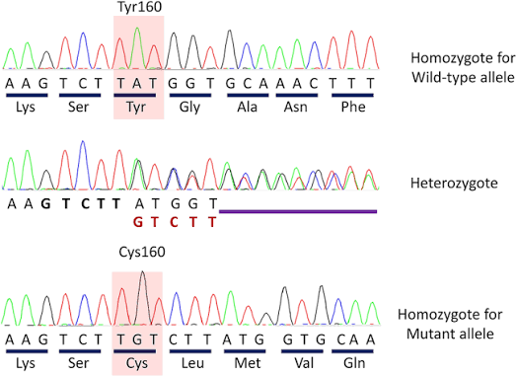
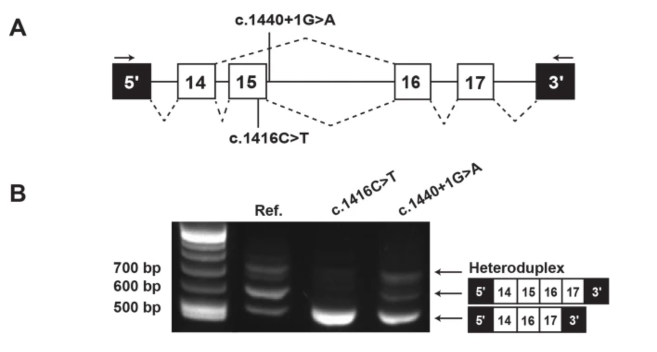
Annotation des variants : comment savoir si un variant est fonctionnel // PERTE DE FONCTION
Les variants avec perte de fonction prédite (pLOF) incluent les délétions, les variants stop-gain, les décalages du cadre de lecture et les perturbations du site d'épissage canonique
Les variants ayant ces conséquences sont censés empêcher complètement le gène de produire son produit génique fonctionnel
Ceux-ci sont considérés comme ayant un impact très élevé et seront presque toujours des « variants qualifiés » lorsque vous souhaitez évaluer si une fonction génique perturbée est associée à des résultats biologiques ou cliniques

Slide 19
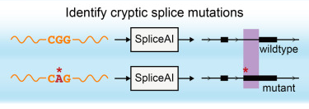
Annotation des variants : comment savoir si un variant est fonctionnel // SITE D'ÉPISSAGE
SpliceAI
Calcule la différence d'affinité et de reconnaissance prédites du spliceosome entre la séquence de référence et la séquence variante ; une grande différence devrait entraîner le variant supplantant la séquence de reference
Un variant qui supplante la séquence de référence peut entraîner un saut d'exon, une troncature d'exon, une rétention d'intron, ou l'inclusion d'un pseudoexon
Chacun de ces effets est considéré aussi grave qu'un variant pLOF, même s'il n'est pas canonique
Jaganathan K et al. Predicting Splicing from Primary Sequence with Deep Learning. Cell. 2019 Jan 24;176(3):535-548.e24. doi: 10.1016/j.cell.2018.12.015. Epub 2019 Jan 17. PMID: 30661751. https://pubmed.ncbi.nlm.nih.gov/30661751/

Slide 20
Annotation des variants : comment savoir si un variant est fonctionnel // FAUX-SENS
Les variants faux-sens modifient un acide aminé d'un gène codant pour une protéine
Repliement et structure
Fonction d'un site actif ou d'une interface de liaison
Stabilité de la protéine
Capacité pour les modifications post-traductionnelles ou le ciblage correct
De nombreux variants faux-sens sont compatibles avec une fonction normale et certains sont très courants, mais d'autres variants faux-sens créeront une protéine non fonctionnelle ou instable
Il existe de nombreux algorithmes bio-informatiques conçus pour prédire la nocivité ou le caractère délétère d'une substitution faux-sens
SIFT, PolyPhen, REVEL, PrimateAI, AlphaMissense, VEST4, FATHMM
En tant que catégorie, celle-ci doit être filtrée en variants prédits délétères et prédits tolérés. Le sous-ensemble prédit délétère sera généralement qualifié pour un test de charge ou une autre étude génotype-phénotype

Slide 21
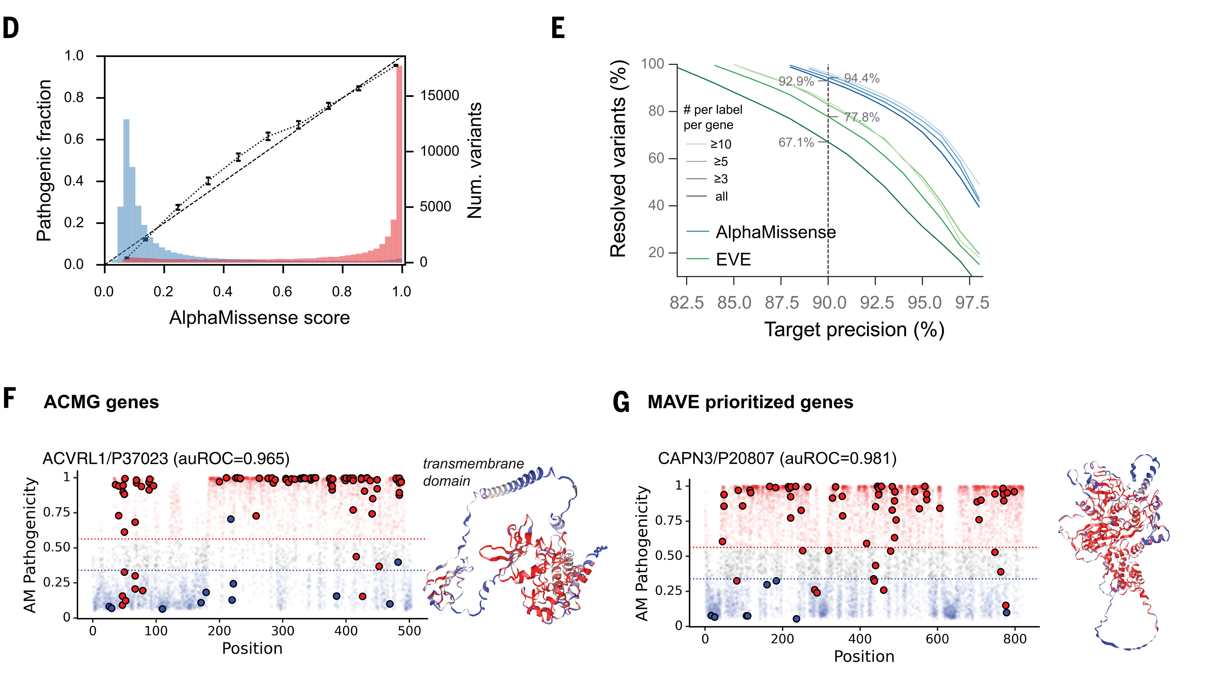
Annotation des variants : comment savoir si un variant est fonctionnel // SITE D'ÉPISSAGE
AlphaMissense
Modèle d'apprentissage profond qui prédit la pathogénicité des variants faux-sens en apprenant des motifs à partir de la séquence protéique, de la structure et de la conservation évolutive entre espèces
Produit un score qui classe les variants comme probablement bénins, probablement pathogènes, ou incertains, sur la base d'une comparaison entre le variant et l'acide aminé de référence
De nombreux autres algorithmes existent également
Cheng J, et al. Accurate proteome-wide missense variant effect prediction with AlphaMissense. Science. 2023 Sep 22;381(6664):eadg7492. https://www.science.org/doi/10.1126/science.adg7492

Slide 22
Principes d'association des maladies génétiques rares
Le variant causal doit être rare
Le variant causal doit être plus fréquent chez les cas atteints que chez les témoins non atteints
Si des données génétiques familiales sont disponibles, le variant causal doit ségréger avec le trait dans cette famille
Le variant doit avoir un effet fonctionnel sur la biologie différent de la référence
Prédictions bio-informatiques, tests expérimentaux
Une deuxième ligne de preuve indépendante soutient également la relation gène-maladie
Autres familles ou études, modèles animaux
25% 50% 25%
Strande NT, et al. Evaluating the Clinical Validity of Gene-Disease Associations: An Evidence-Based Framework Developed by the Clinical Genome Resource. Am J Hum Genet. 2017 Jun 1;100(6):895-906. doi: 10.1016/j.ajhg.2017.04.015. Epub 2017 May 25. https://pmc.ncbi.nlm.nih.gov/articles/PMC5473734/

Slide 23
Flux de travail du test de charge :
Utiliser l'expertise du domaine pour définir les paramètres et les covariables clés
Annoter tous les variants observés avec leur conséquence, leur fréquence et les prédictions bio-informatiques
Appliquer des filtres pour déterminer l'ensemble des variants qualifiés
Réaliser une analyse statistique pour déterminer si les cas et les témoins présentent une asymétrie dans leur charge de variants qualifiés porteurs, pour un gène donné

Slide 24
Note: ancestry stratification
Contrôler la parenté et la stratification au sein de la cohorte prête pour l'analyse est ESSENTIEL pour mener des études génotype-phénotype de manière precise
Les personnes plus similaires en général seront plus similaires à chaque gène, pas seulement au(x) gène(s) réellement associé(s) à votre trait
Cela peut créer des faux positifs (inflation génomique)
Les maladies peuvent avoir une architecture génétique différente selon les populations, surtout en présence d'effets fondateurs (hétérogénéité génétique ; diapositive 7)
Meilleure approche : tenir compte de l'ascendance et de toute parenté connue lors du recrutement des cas et des témoins
Approche suivante recommandée : intégrer les composantes principales comme covariables
Pour une cohorte hautement multiethnique, il peut être nécessaire d'aller plus loin et d'utiliser des techniques de méta-analyse

